Slide 1
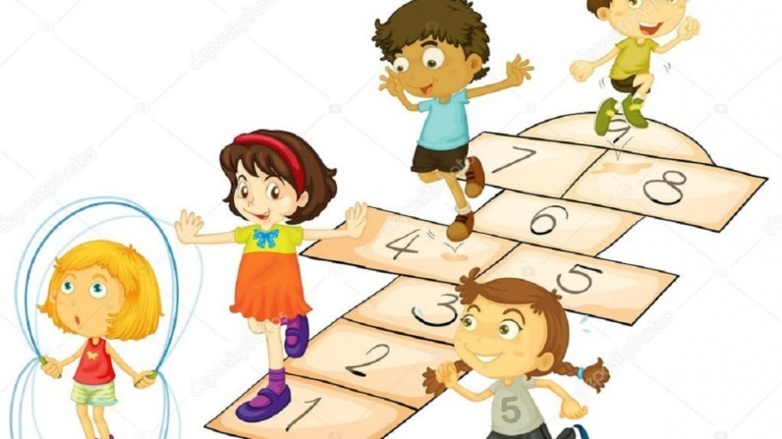
Pirömer Mahallesi
90561 Sokak No1/A
Ereğli/Konya
ÇOCUKLAR
VE
OYUN
(VELİLERE YÖNELİK)
dumlupinarortaokuluu
0332 713 11 78
http://ereglidumlupinar.meb.k12.tr

Slide 2
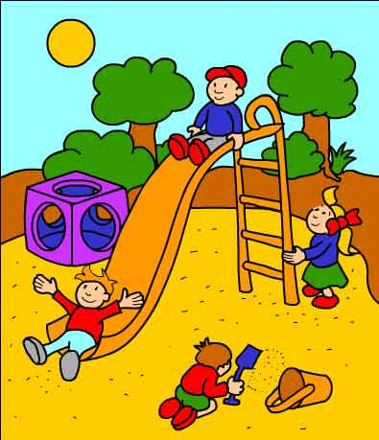
ÇOCUKLAR VE OYUN
Küçük çocuğu olan, onun hatırı için onunla çocuklaşsın. (Hadis-i Şerif)
Çocuk oyunla büyümelidir. (Eflatun)
Oyun oynamayan bir çocuk, yalnızca çocukluğun eğlencesini kaçırmakla kalmaz, aynı zamanda tam anlamıyla gelişmiş bir yetişkin de olamaz. (Whitley)
Oyun, hayatın özüdür ve bebeğin her şeyi öğrenebileceği tek yoldur. (Tudor-Hart)

Slide 3
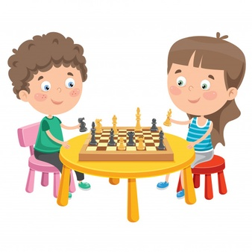
ÇOCUKLAR VE OYUN
Oyun; çocuğu hayata hazırlayan bir eğitim alanıdır. Öğrenmenin gerçekleşmesinde büyük önemi vardır. Çocuk; oyunla yaparak-yaşayarak öğrenme imkanı bulur. Duyularını kullanır; dokunur, duyar, görür, hisseder. Böylece çocuk için kalıcı ve kolay bir öğrenme ortamı sağlanmış olur.
Oyun; çocuğun fiziksel, duygusal, sosyal, zihinsel, psikomotor ve dil gelişim alanlarında sağlıklı bir şekilde gelişmesi için büyük bir öneme sahiptir.

Slide 4
ÇOCUKLAR VE OYUN
Oyunun Fiziksel Gelişime Katkısı
Oyun sırasında çocuğun tüm bedeni hareket halindedir.
Yapılan hareketlerin tekrarlanması ve birbirini takip etmesi çocuğun fiziksel performansını artırır.
Fiziksel güç gerektiren hareketleri içeren oyunlar, çocuğun fiziksel gelişimine/kas gelişimine katkı sağlar

Slide 5
ÇOCUKLAR VE OYUN
Oyunun Duygusal/Sosyal Gelişime Katkısı
Çocuk, oyunla; toplum kurallarını/gerçeklerini öğrenir.
Kişisel ve toplumsal alışkanlıkları kazanır.
Kendine güven, kendini denetleme, çabuk karar verme, işbirliği yapma, doğruluk ,disiplin, yönetme, yönetilme gibi kavram/duyguları tanır.
Kazanma ve kaybetmenin önemini kavrar.
Sorumluluk duygusunu geliştirir.
Hayata, sosyal/toplumsal yaşamın kurallarına hazırlanır.

Slide 6
ÇOCUKLAR VE OYUN
Oyunun Bilişsel/Dil Gelişime Katkısı
Dünyayı ve çevresini keşfeder, yeni bilgiler edinir.
Mantık yürütmeyi, sebep-sonuç ilişkileri kurmayı, dikkatini toplamayı, bir amaca yönelmeyi, problem çözmeyi öğrenir.
Düşünme, algılama, zihinsel planlama, soyut yetenekleri gelişir.
Oyunda tekerlemenin yer alması; dil gelişimi için önemlidir, ezber gücünü geliştirir, zihin gelişimine de katkıda bulunur.

Slide 7
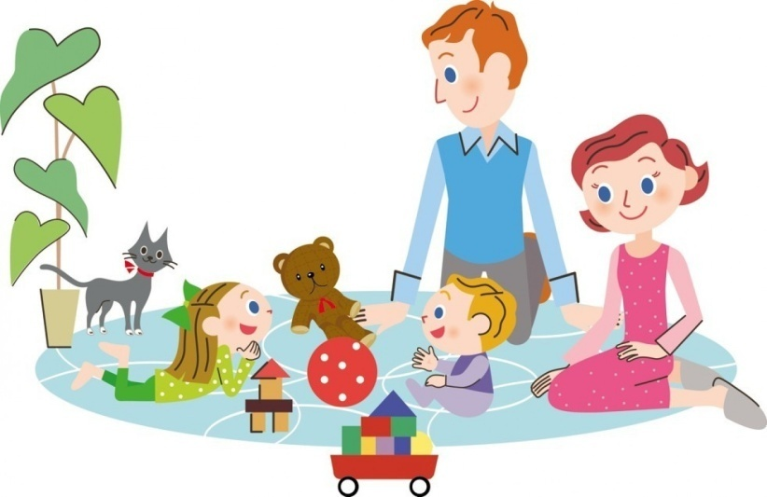
ÇOCUKLAR VE OYUN
Oyunun Psikomotor Gelişime Katkısı
Oyun sırasındaki fiziksel etkinlikler; çocukların ince/kaba motor becerilerini geliştirir.
Vücut bölümlerini koordineli kullanmalarını sağlar.
Dikkat, koordinasyon, esneklik gibi yeteneklerini geliştirir.

Slide 8
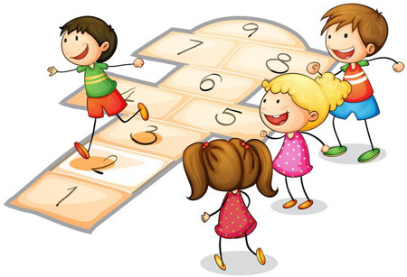
ÇOCUKLAR VE OYUN
Çocukların karakter yapısı ve öğrenme şekli farklıdır ama çocuğunuzu en iyi siz tanırsınız. Bu nedenle uzman görüşlerinden yararlanmakla birlikte, onun ilgi alanına uygun, onun dikkatini çekecek oyunlar seçmeye özen göstermelisiniz.
Her çocuğun farklı karakterde ve özelliklerde olduğunu unutmayın. Ayrıca ufak yaş çocuklar oldukça hareketli oldukları gibi meraklı ve öğrenmeye açıktırlar.

Slide 9
ÇOCUKLAR VE OYUN
DİKKAT GELİŞTİRİCİ VE ÖĞRETİCİ OYUNLARI SEÇMELİSİNİZ.
Oyun seçimi yaparken onların dikkatlerini çekecek ve eğlenirken öğrenmesini ve gelişmesini sağlayacak oyunları tercih etmelisiniz.
Çocuklarla fiziksel oyun oynamanın haricinde, onların bilişsel ve zihinsel olarak da gelişimini sağlayacak akıl ve zeka oyunlarını onlara öğretmelisiniz ve bu oyunları onlarla birlikte oynamalısınız.
Özellikle ailece çocuklarla geçirilecek nitelikli zamanlara bu yaşlarda daha çok ihtiyaç vardır.

Slide 10
ÇOCUKLAR VE OYUN
ÇOCUKLARA ÖNCE OYUNU SEVDİRMELİSİNİZ.
Oyun öğretirken öncelikle oyunları sevdirmek çok önemlidir. Bu nedenle çocuklara öğrettiğiniz oyunun sadece kurallarını öğretmemelisiniz, oyunun nasıl ilginç ve eğlenceli olduğunu göstermelisiniz. Bu tür çalışmalarla satranç gibi içinde birçok kuralı içeren en zor oyunları bile çocuklarınızın öğrendiğini gözlemleyebilirsiniz.
Eğlenerek çocuğunuzla bir şeyler paylaşmak ona mutluluk verdiği gibi o oyunu daha dikkatli ve öğrenerek oynamasını da sağlayacaktır.

Slide 11
ÇOCUKLAR VE OYUN
YAŞINA UYGUN AKIL VE ZEKA DESTEKLEYİCİ OYUNLARLA VAKİT GEÇİRMESİNİ SAĞLAMALISINIZ.
Çocukların sağlıklı gelişmesi için mutlaka yaşına uygun akıl ve zeka destekleyici oyunlarla vakit geçirmesi gerekmektedir.
Özellikle okul öncesi dönemde çocuklar, oyunları kendi başına öğrenemez. Oyunu evde anne, babasından veya evdeki diğer büyüklerden, anaokulunda da öğretmenlerinden öğrenirler.
Anaokullarına devam eden çocuklar bu konuda pek sıkıntı yaşamazken, evde yetişen çocukların bakımını yapan kişilerin, aile büyüklerinin oldukça sabırlı olması ve bilgili olması gerekmektedir. Bilgi için de kişilerin ön bir çalışma ile çocukla paylaşılacak oyunu iyice öğrenmelidir. Ayrıca yetişkinler uzun soluklu zaman geçirme konusunda oldukça sabırsız olabilmektedirler. Bu dikkat edilmesi gereken başka bir konudur.

Slide 12
ÇOCUKLAR VE OYUN
ÇOCUKLARIN ÇABUK SIKILDIĞINI UNUTMAYIN.
Çocuklarla oyun oynarken unutmamanız gereken tek şey var: Oyunlar ne kadar eğlenceli olursa olsun, çocuklar çabuk sıkılırlar. Böyle bir durumlarda çocuğunuza öğretmek istediğiniz oyunu bir süre ortadan kaldırarak, başka oyunlara yönelmelisiniz. Böyle durumlarda oyunu tam öğrenmedi diyerek ısrarcı olmamak en iyisidir.
Bir süre sonra aynı oyunu tekrar oynamak çocuğun sıkılmasını önlediği gibi daha önce öğrendiklerini de uygulama imkanı bulacaktır.
Özellikle ufak yaşlarda çocukların belirli konulara odaklanma becerisi henüz gelişmediği için olaylara karşı ilgisi de çabuk dağılır. Kısa süreli oyunları tercih etmek de ayrı bir seçenektir. Bu yaşlarda çocuklarınızla birlikte sabırla oynayacağınız oyunlar, onların dikkat ve konsantrasyon gelişimine de katkı sağlayacaktır.

Slide 13
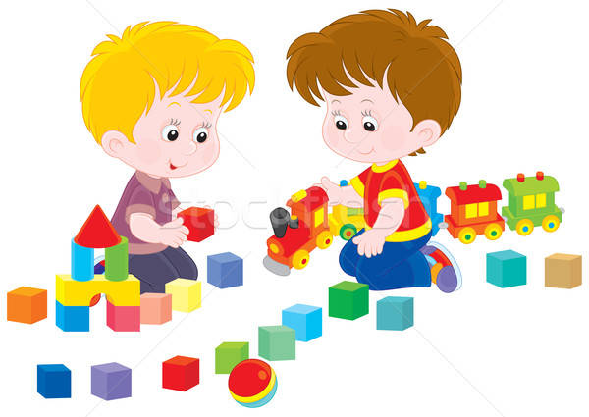
ÇOCUKLAR VE OYUN
Ailece birlikte oynanan oyunlar ve yapılan faaliyetler çocuklarınızın bilişsel ve zihinsel işlevlerini olumlu yönde etkilediği gibi fiziksel, duygusal ve sosyal gelişimine de katkı sağlayacaktır. Bu nedenle çocuklarınızla az olsa da nitelikli zamanlar geçirmeye özen göstermeli ve çocuklarınızla bol bol oyun oynamalısınız.

Slide 14
ÇOCUKLAR VE OYUN
OKUL ÖNCESİ ÇOCUKLAR İÇİN HANGİ OYUNLAR UYGUNDUR?
Okul öncesinde çocukların yaşlarına ve öğrenme kapasitelerine uygun akıl ve zeka oyunları seçilmesi önemlidir. Seçilen oyunların çocukların bilişsel becerilerinin gelişimi sağlarken algılarının oluşmasına ve gelişmesine de katkıda bulunmalıdır. Örneğin az sayıdan oluşan büyük parçalı yap bozları tamamlama, resimlerde fark bulma, eş bulma, gizli nesneleri bulma, labirent tamamlama, noktaları boyama, kare karalama, tıpatıp şekilleri bulma, şekillerle su doku gibi bilişsel becerileri geliştirmek amaçlı hafıza destekli akıl oyunları çocukların dikkat ve konsantrasyonunu arttırmaktadır.

Slide 15
ÇOCUKLAR VE OYUN
OKUL ÖNCESİ ÇOCUKLAR İÇİN HANGİ OYUNLAR UYGUNDUR?
Mekanik materyallerle desteklenen karma zeka oyunlarından Tangram, Birim küpler, Tetramino, Pentomino gibi geometrik şekillerin desteklediği oyunlarla çocukların iki ve üç boyutlu görsel, uzamsal algıları ile birlikte matematiksel algılarının da gelişmesi sağlanmaktadır. Üç taş, Dokuz taş, Dörtleme, Satranç gibi iki kişilik masa üstü oyunlarla da çocukların analiz yapma, matematiksel hesaplama, olasılıkları ön görme, plan yapma ve stratejik düşünme becerileri geliştirilirken, kendini ifade etme ve sosyal gelişimine de katkı yapmış olursunuz.

Slide 16
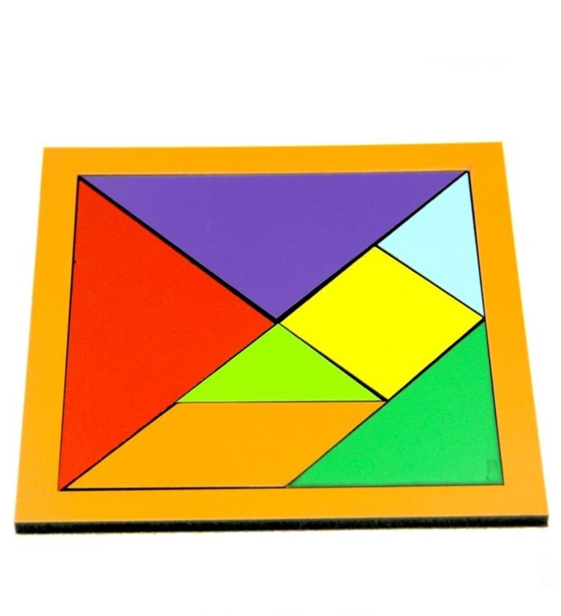
ÇOCUKLAR VE OYUN
Tangram Oyunu Tek kişiliktir. 5 yaş ve üstü herkes için uygun, eğlenceli bir oyundur. Oyunun amacı ise bu parçaları kullanarak farklı formlara ait şekiller oluşturmaktır. Oyunun başında oyuncu için bir form belirlenir ve oyuncu şekilleri kullanarak bu formu oluşturmaya çalışır. Hedefin belirlenmesinde üç aşama vardır. Tangram kolay, orta ve zor seviyeden oluşur. Belirlenen hedef bir hayvan, geometrik bir şekil, bir harf ya da yürüyen bir insan vb. olabilir. Oyuncu 7 parçayı da kullanarak belirlenen hedefi oluşturmaya çalışır. Oyun basit bazı kurallara uyarak oynanmalıdır:
● Hedef form oluşturulurken 7 parçada kullanılmalıdır. ● Parçalar düz olarak kullanılmalı, dik ya da farklı kullanılamaz. ● Parçalar üst üste konularak hedef oluşturulamaz. ● Hedef oluşturulurken parçalar birbirine temas edecek şekilde yerleştirilmelidir.

Slide 17
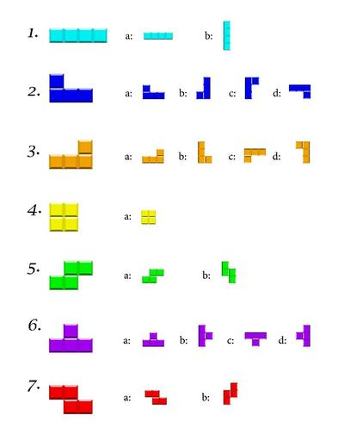
ÇOCUKLAR VE OYUN
Tetramino Oyunu Her biri dört birim kareden oluşan farklı şekillerdeki blokların (tetromino parçalarının), verilen şekli oluşturacak şekilde oyun tahtası üzerinde yerleştirildiği bir zeka oyunudur.
Tetromino parçaları, verilen şekli tam oluşturacak şekilde dizilmelidir. Şekil üzerinde herhangi bir kare boş bırakılmamalıdır.
Tetromino parçaları 7 farklı şekildedir. Bu parçalar:
Tetrominolar, alfabede en çok benzedikleri harfe adlandırılır:
I: Yatay ve dikey olarak iki şekilde konumlandırılabilir.
J: Dört farklı şekilde konumlandırılabilir.
L: Dört farklı şekilde konumlandırılabilir.
O: Kare, tek şekilde konumlandırılır.
S: Yatay ve dikey olarak iki şekilde konumlandırılabilir.
T: Dört farklı şekilde konumlandırılabilir.
Z: Yatay ve dikey olarak iki şekilde konumlandırılabilir.

Slide 18
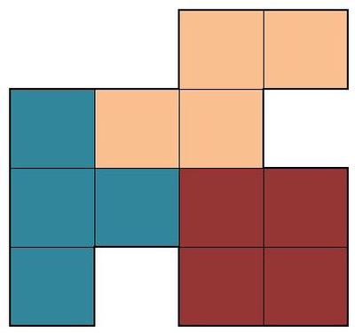
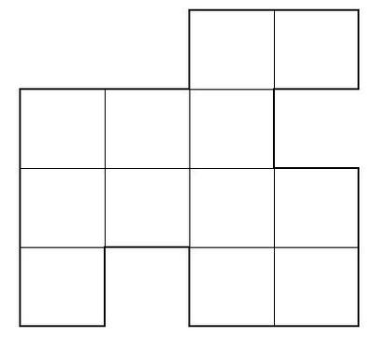
ÇOCUKLAR VE OYUN
Tetramino Oyunu
Yandaki şekli oluşturmak için Kare, S ve T parçalarına ihtiyaç var.

Slide 19
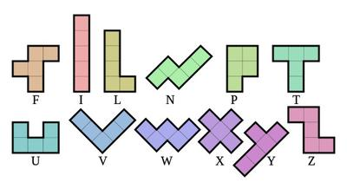
ÇOCUKLAR VE OYUN
Pentamino Oyunu Her biri beş birim kareden oluşan farklı şekillerdeki blokların (pentomino parçalarının), verilen şekli oluşturacak şekilde oyun tahtası üzerinde yerleştirildiği bir zeka oyunudur.
Pentomino parçaları, verilen şekli tam oluşturacak şekilde dizilmelidir. Şekil üzerinde herhangi bir kare boş bırakılmamalıdır.
Pentomino parçaları 12 farklı şekildedir. Bu parçalar:
Pentominolar, alfabede en çok benzedikleri harfe adlandırılır:
F: 4 döndürme ve 4 ayna görüntüsü olmak üzere 8 şekilde konumlandırılabilir.
I: Yatay ve dikey olarak iki şekilde konumlandırılabilir.
L: 4 döndürme ve 4 ayna görüntüsü olmak üzere 8 şekilde konumlandırılabilir.
N: 4 döndürme ve 4 ayna görüntüsü olmak üzere 8 şekilde konumlandırılabilir.
P: 4 döndürme ve 4 ayna görüntüsü olmak üzere 8 şekilde konumlandırılabilir.
T: Döndürme ile 4 şekilde konumlandırılabilir.
U: Döndürme ile 4 şekilde konumlandırılabilir.
V: Döndürme ile 4 şekilde konumlandırılabilir.
W: Döndürme ile 4 şekilde konumlandırılabilir.
X: Sadece tek bir şekilde konumlandırılabilir.
Y: 4 döndürme ve 4 ayna görüntüsü olmak üzere 8 şekilde konumlandırılabilir.
Z: 2 döndürme ve 2 ayna görüntüsü olmak üzere 4 şekilde konumlandırılabilir.

Slide 20
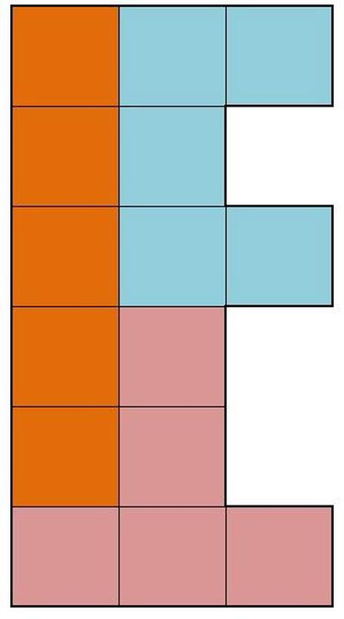
ÇOCUKLAR VE OYUN
Pentamino Oyunu
Yandaki şekli oluşturmak için I, U ve T parçalarına ihtiyaç var.

Slide 21
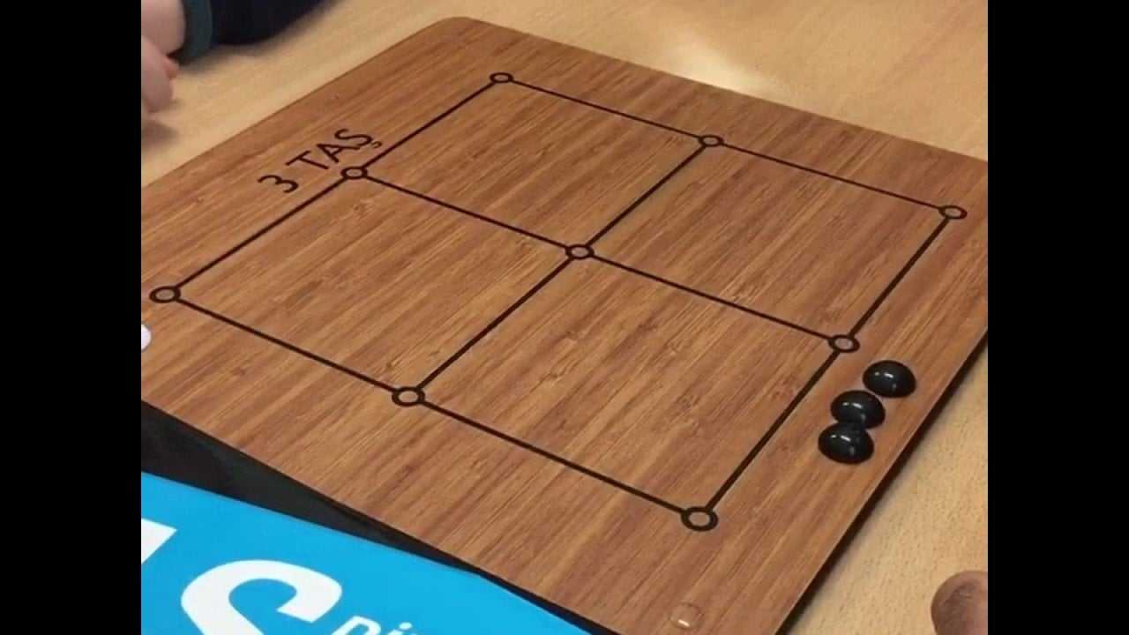
ÇOCUKLAR VE OYUN
Üç Taş Oyunu Üç taş bilinen en eski ve en kolay zeka oyunlarından bir tanesidir. Öğrenilmesi kolay ve kuralları basittir. İster bir kağıt üzerine çizilip ister yere toprak üzerine çizilip oynanır. Oyunda iki oyuncu vardır. Her oyuncunun farklı renklerde 3’er taşı bulunur. Oyuncular oyuna kura çekerek başlar. Yazı tura atabilir veya taş-kağıt-makas ile ilk başlayacak oyuncuyu belirleyebilirsiniz. Rakipler aralarında anlaşarak ilk başlayacak oyuncuya karar verebilir.
Oyunun amacı: Her oyuncu taşlarını hareket ettirerek alt alta, yan yana veya çapraz bir şekilde sıralamayı amaçlar. ilk sıralayan oyunu kazanır.

Slide 22
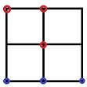
ÇOCUKLAR VE OYUN
Üç Taş Oyunu Kura sonucuna göre oyuna ilk başlayan oyuncu bir taşını istediği bir yere yerleştirir. Ardından diğer oyuncu bir taş yerleştirir.
Oyuncular sırasıyla taşlarını yerleştirirler.
Eldeki taşlar bitene kadar hamle yapılmaz. Tüm oyuncular taşlarını yerleştirince hamle yapılır.
Sırası gelen oyuncu bir taşını en yakın ilk boş bölüme çizgi üzerinden kaydırak hareket ettirir.
Taşlarını alt alta, yan yana ya da çapraz dizen ilk oyuncu oyunu kazanır.

Slide 23
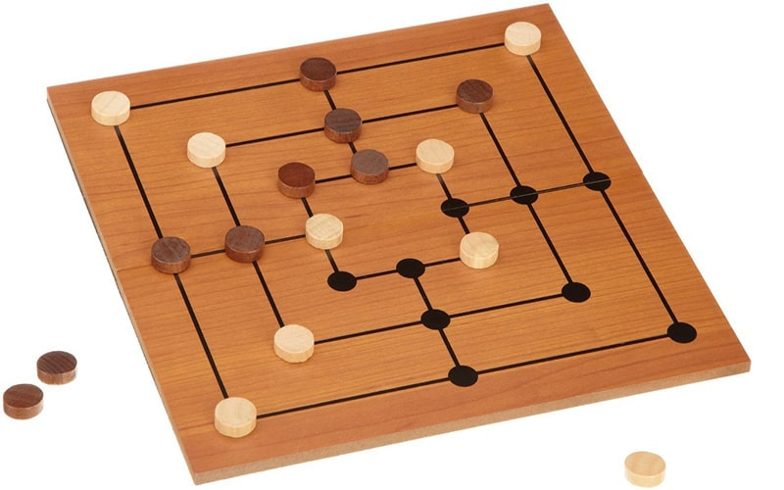
ÇOCUKLAR VE OYUN
Dokuz Taş Oyunu 9 taş oyunu, iki kişilik bir oyundur.
Oyuncuların her biri farklı renkte 9 adet taşa sahip olur.
Oyuna kura ile başlanır. Herhangi bir rengin diğerine üstünlüğü yoktur.
Oyun tahtası boş şekilde önce ortaya konur ve oyuncular 3 taşı yatay ya da dikey olarak yan yana koymaya çalışırlar. Burada dikkat edilmesi gereken şey ise taşların çapraz olarak yan yana gelmesinin bir şey ifade etmemesidir.
Yatay ya da dikey olarak 3 taşı yan yana koyan oyuncu, rakibin dilediği bir taşını alarak oyun platformunun dışına çıkarır. Eğer rakibiniz hali hazırda 3’lü bir set yaptıysa o seti bozamazsınız. Yani o 3’lüden taşı alıp oyun dışına çıkaramazsınız.

Slide 24
ÇOCUKLAR VE OYUN
Dokuz Taş Oyunu
Elinizdeki tüm taşları platforma koyduktan sonra oyun başka bir hal alıyor ve bu sefer de rakibinizin taşlarını azaltmaya çalışıyorsunuz. Oyun platformu üzerinde taşlarınızı bir birim olacak şekilde ileri geri ya da sağa ve sola hareket ettirebilirsiniz. Amaç yine 3’lü bir set ya da diğer bir adıyla kilit oluşturmaktır. Oluşturduğunuz her 3’lü set sonrası rakibinizin bir taşını oyun dışına almaya hak kazanırsınız. Burada da yukarıda bahsettiğimiz kural geçerlidir rakibin hali hazırda 3’lü bir seti varsa onu bozamazsınız.
Gelelim oyunun en önemli kurallarından birine. Eğer oyunculardan birinin 3 taşı kalırsa artık istediği taşı istediği yere koymaya hak kazanır. Yani sadece bir birim ilerletme kuralı geçerliliğini yitirir. Ama bu durumun sadece 3 taş kaldığında yaşanabileceğini vurgulayalım.
Son olarak 2 taşı kalan oyuncu oyunu kaybeder.

Slide 25
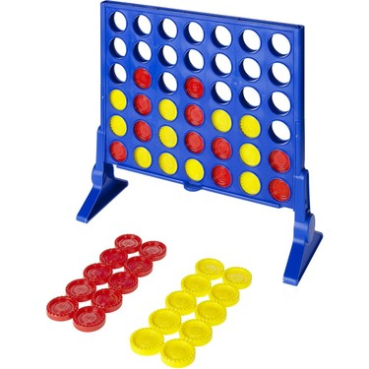
ÇOCUKLAR VE OYUN
Dörtleme (Hedef 4) Oyunu Oyun; 2 adet platform, 42 adet renkli puldan oluşur. 2 oyuncu ile oynanır.
Oyuna kura ile başlanır. İlk oyuncu platformun içine pulu atar sonra ikinci oyuncu atar. Bu şekilde pullar bitene kadar yada oyunculardan biri oyunu kazanana kadar oyuna devam edilir.
Aynı renkli pullardan 4 tanesini yatay, dikey veya çapraz yönde yan yana getiren oyuncu oyunu kazanır. Oyunun sonucu beraberlikle de sonuçlanabilir.
Temel hedef yatay, dikey ve çapraz olmak şartı ile ilk dörtlüyü yapmaktır.

